Slide 1

TIẾNG VIỆT

Slide 2



Slide 3


KHỞI ĐỘNG

Slide 4



KHỞI ĐỘNG

Slide 5

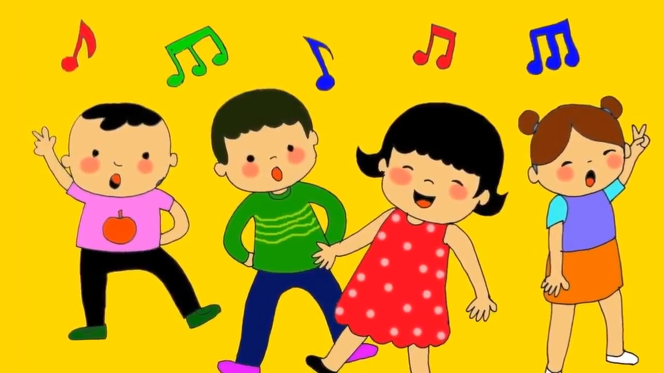




KHỞI ĐỘNG
Những câu hát này là lời của bài hát nào?

Slide 6

KHỞI ĐỘNG
Bạn thân của em là ai?
Em thích nhất điều gì ở bạn ấy?
Chơi với bạn, em cảm thấy
thế nào?

Slide 7
KHỞI ĐỘNG
Nói về một người bạn của em.
Notes:
Câu hỏi :

Slide 8

Thứ hai ngày 8 tháng 11 năm 2021
Tiếng Việt
Đọc: Gọi bạn

Slide 9
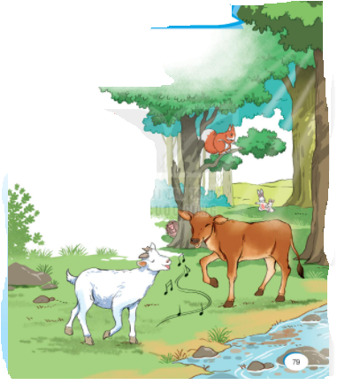
Gọi bạn
Tự xa xưa thuở nào
Trong rừng xanh sâu thẳm
Đôi bạn sống bên nhau
Bê vàng và dê trắng.
Một năm, trời hạn hán
Suối cạn, cỏ héo khô
Lấy gì nuôi đôi bạn
Chờ mưa đến bao giờ ?
Bê vàng đi tìm cỏ
Lang thang quên đường về
Dê trắng thương bạn quá
Chạy khắp nẻo tìm bê
Đến bây giờ dê trắng
Vẫn gọi hoài: “Bê ! Bê !”
(Định Hải)
Notes:
Hiện chữ kèm âm thanh

Slide 10



Gọi bạn
Tự xa xưa thuở nào
Trong rừng xanh sâu thẳm
Đôi bạn sống bên nhau
Bê vàng và dê trắng.
Một năm, trời hạn hán
Suối cạn, cỏ héo khô
Lấy gì nuôi đôi bạn
Chờ mưa đến bao giờ ?
Bê vàng đi tìm cỏ
Lang thang quên đường về
Dê trắng thương bạn quá
Chạy khắp nẻo tìm bê
Đến bây giờ dê trắng
Vẫn gọi hoài: “Bê ! Bê !”
Tác giả?
Chia đoạn?
(Định Hải)

Slide 11
Gọi bạn
Tự xa xưa thuở nào
Trong rừng xanh sâu thẳm
Đôi bạn sống bên nhau
Bê vàng và dê trắng.
Một năm, trời hạn hán
Suối cạn, cỏ héo khô
Lấy gì nuôi đôi bạn
Chờ mưa đến bao giờ ?
Bê vàng đi tìm cỏ
Lang thang quên đường về
Dê trắng thương bạn quá
Chạy khắp nẻo tìm bê
Đến bây giờ dê trắng
Vẫn gọi hoài: “Bê ! Bê !”
1.
2.
3.
(Định Hải)
Notes:
Hiện chữ kèm âm thanh

Slide 12

Gọi bạn
Tự xa xưa thuở nào
Trong rừng xanh sâu thẳm
Đôi bạn sống bên nhau
Bê vàng và dê trắng.
Một năm, trời hạn hán
Suối cạn, cỏ héo khô
Lấy gì nuôi đôi bạn
Chờ mưa đến bao giờ ?
Bê vàng đi tìm cỏ
Lang thang quên đường về
Dê trắng thương bạn quá
Chạy khắp nẻo tìm bê
Đến bây giờ dê trắng
Vẫn gọi hoài: “Bê ! Bê !”
Đọc
nối tiếp
1.
2.
3.
(Định Hải)
Notes:
Hiện chữ kèm âm thanh

Slide 13
LUYỆN ĐỌC ĐOẠN 1
Tự xa xưa thuở nào
Trong rừng xanh sâu thẳm
Đôi bạn sống bên nhau
Bê vàng và dê trắng.
sâu thẳm

Slide 14
LUYỆN ĐỌC ĐOẠN 1
Tự xa xưa thuở nào
Trong rừng xanh sâu thẳm
Đôi bạn sống bên nhau
Bê vàng và dê trắng.

Slide 15
LUYỆN ĐỌC ĐOẠN 2
Một năm, trời hạn hán
Suối cạn, cỏ héo khô
Lấy gì nuôi đôi bạn
Chờ mưa đến bao giờ ?
hạn hán

Slide 16

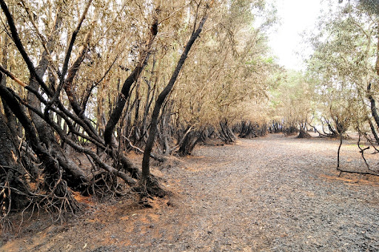
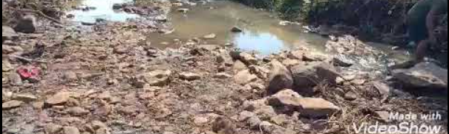
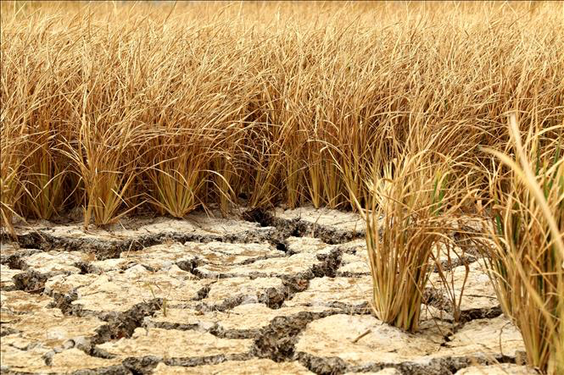
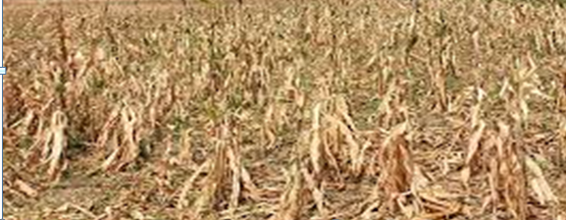
hạn hán

Slide 17
LUYỆN ĐỌC ĐOẠN 2
Một năm, trời hạn hán
Suối cạn, cỏ héo khô
Lấy gì nuôi đôi bạn
Chờ mưa đến bao giờ ?
Lấy gì nuôi đôi bạn
Chờ mưa đến bao giờ ?

Slide 18
LUYỆN ĐỌC ĐOẠN 3
Bê vàng đi tìm cỏ
Lang thang quên đường về
Dê trắng thương bạn quá
Chạy khắp nẻo tìm bê
Đến bây giờ dê trắng
Vẫn gọi hoài: “Bê! Bê!”
Lang thang quên đường về
Chạy khắp nẻo tìm bê
Vẫn gọi hoài: “Bê! Bê!”

Slide 19

LUYỆN ĐỌC NHÓM

Slide 20



THI ĐỌC NHÓM

Slide 21

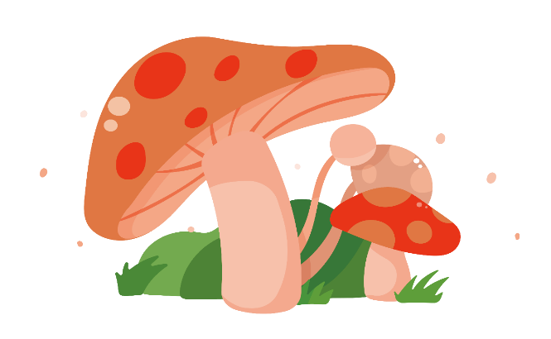
Gọi bạn
Tự xa xưa thuở nào
Trong rừng xanh sâu thẳm
Đôi bạn sống bên nhau
Bê vàng và dê trắng.
Một năm, trời hạn hán
Suối cạn, cỏ héo khô
Lấy gì nuôi đôi bạn
Chờ mưa đến bao giờ ?
Bê vàng đi tìm cỏ
Lang thang quên đường về
Dê trắng thương bạn quá
Chạy khắp nẻo tìm bê
Đến bây giờ dê trắng
Vẫn gọi hoài: “Bê ! Bê !”
(Định Hải)

Slide 22

TIẾT 2

Slide 23
Gọi bạn
Tự xa xưa thuở nào
Trong rừng xanh sâu thẳm
Đôi bạn sống bên nhau
Bê vàng và dê trắng.
Một năm, trời hạn hán
Suối cạn, cỏ héo khô
Lấy gì nuôi đôi bạn
Chờ mưa đến bao giờ ?
Bê vàng đi tìm cỏ
Lang thang quên đường về
Dê trắng thương bạn quá
Chạy khắp nẻo tìm bê
Đến bây giờ dê trắng
Vẫn gọi hoài: “Bê ! Bê !”
(Định Hải)

Slide 24
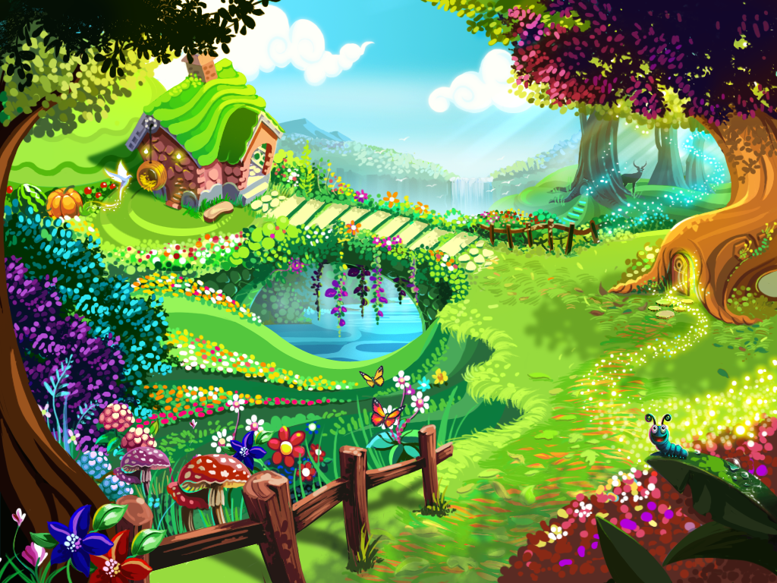
VƯỜN CỔ TÍCH

Slide 25

VƯỜN CỔ TÍCH

Slide 26
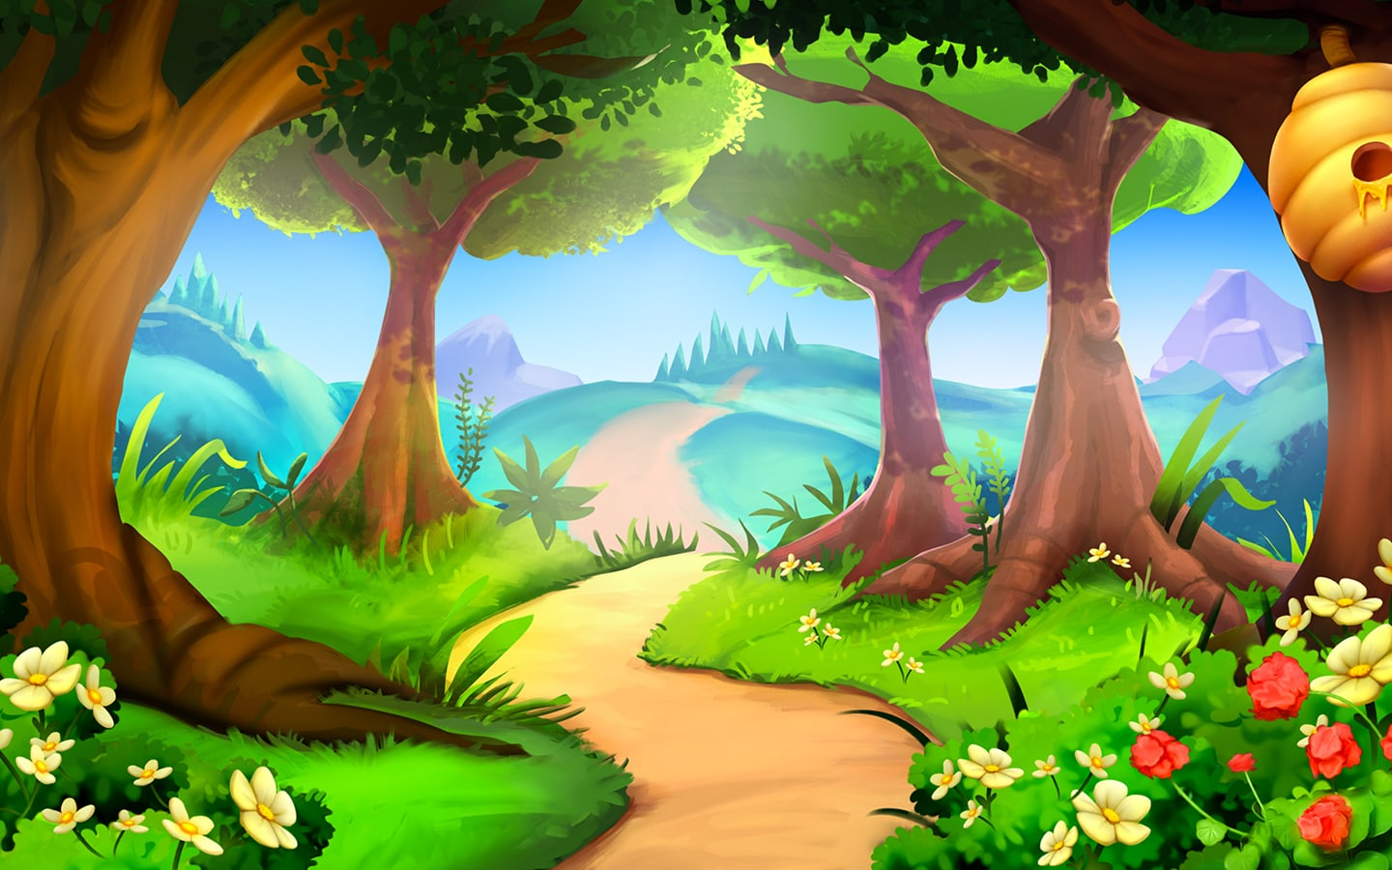
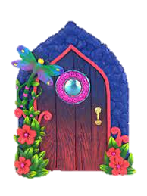



Câu chuyện được kể trong bài thơ diễn ra khi nào, ở đâu?

Slide 27
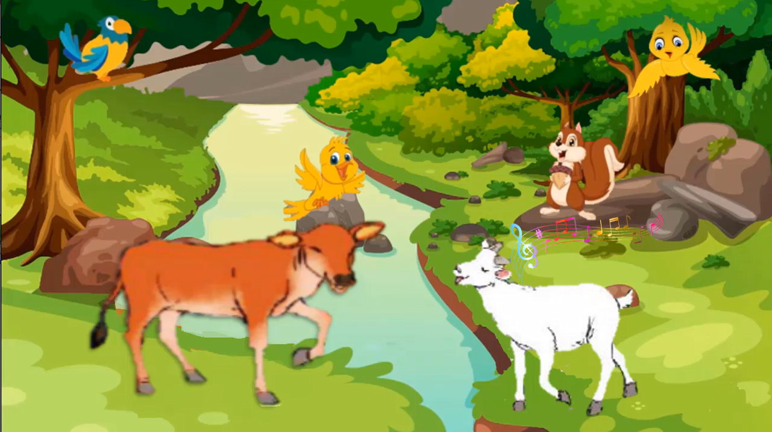


Slide 28
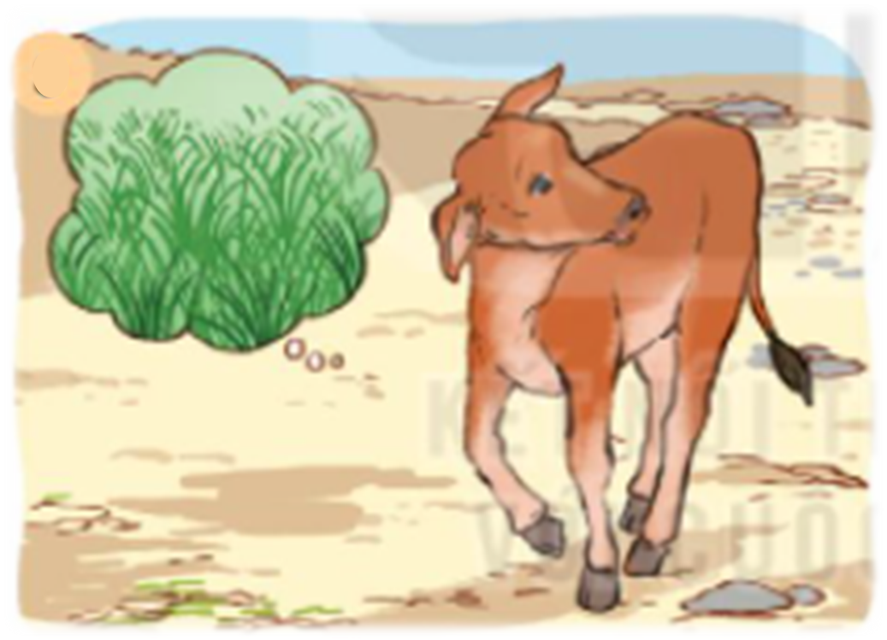

Chuyện gì xảy ra khiến bê vàng phải lang thang đi tìm cỏ?

Slide 29
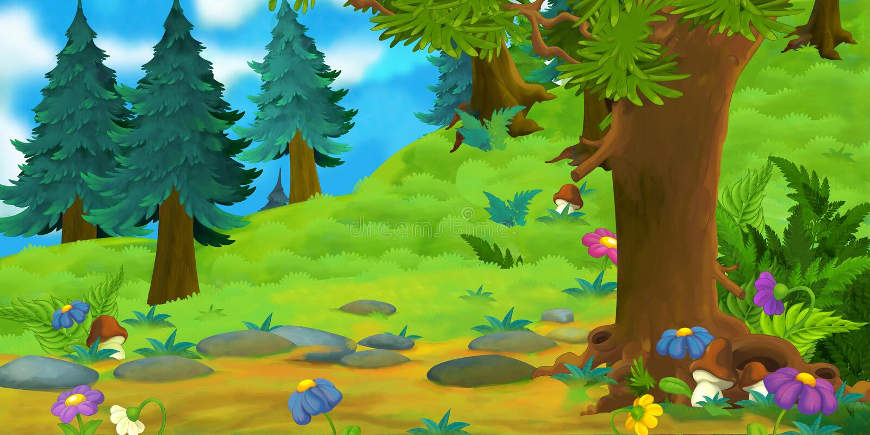
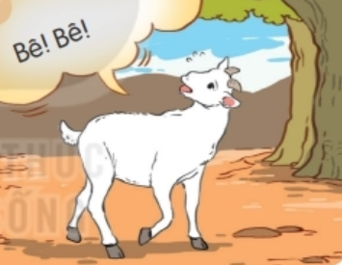

Khi bê vàng quên đường về,
dê trắng đã làm gì?

Slide 30

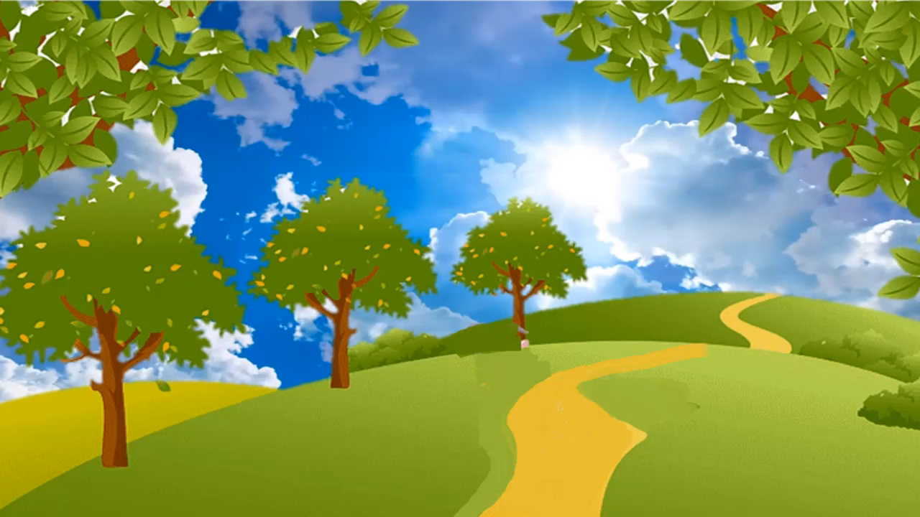

Slide 31
Gọi bạn
Tự xa xưa thuở nào
Trong rừng xanh sâu thẳm
Đôi bạn sống bên nhau
Bê vàng và dê trắng.
Một năm, trời hạn hán
Suối cạn, cỏ héo khô
Lấy gì nuôi đôi bạn
Chờ mưa đến bao giờ ?
Bê vàng đi tìm cỏ
Lang thang quên đường về
Dê trắng thương bạn quá
Chạy khắp nẻo tìm bê
Đến bây giờ dê trắng
Vẫn gọi hoài: “Bê ! Bê !”
(Định Hải)

Slide 32


HỌC THUỘC LÒNG

Slide 33

HỌC THUỘC LÒNG
Gọi bạn
Tự xa xưa thuở nào
Trong rừng xanh sâu thẳm
Đôi bạn sống bên nhau
Bê vàng và dê trắng.
Một năm, trời hạn hán
Suối cạn, cỏ héo khô
Lấy gì nuôi đôi bạn
Chờ mưa đến bao giờ ?

Slide 34
HỌC THUỘC LÒNG
Gọi bạn
Tự xa xưa thuở nào
……………….. sâu thẳm
Đôi bạn………………….
……….. và …………......
Một năm, trời ………….
Suối ….., cỏ …………...
Lấy gì ………………….
Chờ mưa ……………...?

Slide 35
HỌC THUỘC LÒNG
Gọi bạn
Tự ……………………….
Trong ……………………
Đôi ……………………...
Bê ……………………….
Một …………………….
Suối ……………………
Lấy …………………….
Chờ ………………….. ?

Slide 36


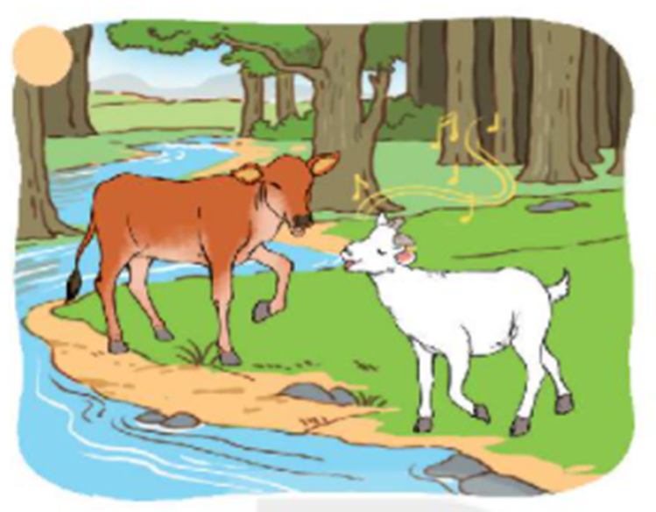
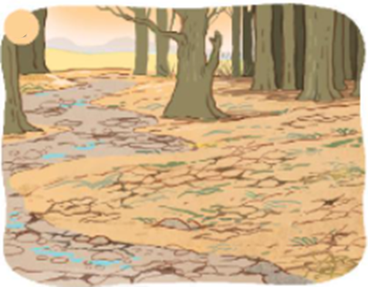

HỌC THUỘC LÒNG
Em hãy đọc thuộc lòng đoạn thơ thể hiện bức tranh này.
Chuyện gì xảy ra khiến bê vàng phải đi tìm cỏ? Em hãy đọc thuộc lòng đoạn thơ thể hiện điều đó.

Slide 37


HỌC THUỘC LÒNG
Học thuộc lòng 2 khổ thơ đầu.

Slide 38
Gọi bạn
Tự xa xưa thuở nào
Trong rừng xanh sâu thẳm
Đôi bạn sống bên nhau
Bê vàng và dê trắng.
Một năm, trời hạn hán
Suối cạn, cỏ héo khô
Lấy gì nuôi đôi bạn
Chờ mưa đến bao giờ ?
Bê vàng đi tìm cỏ
Lang thang quên đường về
Dê trắng thương bạn quá
Chạy khắp nẻo tìm bê
Đến bây giờ dê trắng
Vẫn gọi hoài: “Bê ! Bê !”
(Định Hải)

Slide 39

Bài1: Tìm những từ ngữ thể hiện tâm trạng của dê trắng
khi không thấy bạn trở về.
3. Bê vàng đi tìm cỏ
Lang thang quên đường về
Dê trắng thương bạn quá
Chạy khắp nẻo tìm bê
Đến bây giờ dê trắng
Vẫn gọi hoài: “Bê ! Bê !”
thương bạn quá

Slide 40
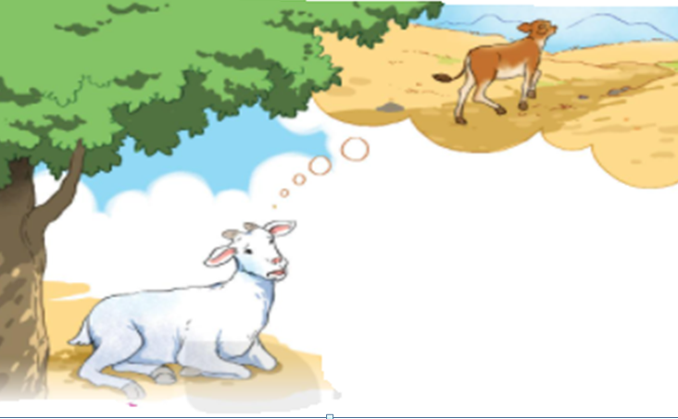





Bài 2: Đóng vai một người bạn trong rừng,
nói lời an ủi dê trắng.

Slide 41



HOẠT ĐỘNG
TRẢI NGHIỆM
TẬP ĐỌC
Chủ đề: Tình bạn

Slide 42
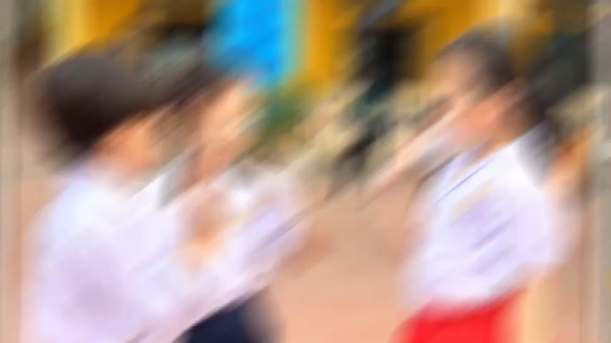


Slide 43
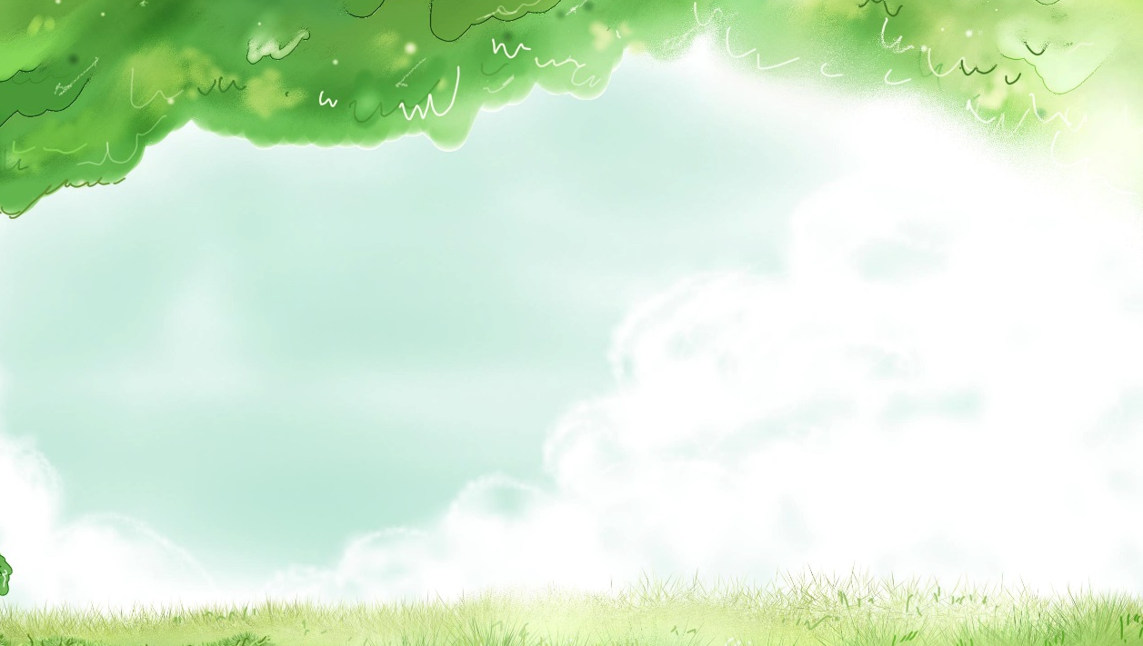




TẠM BIỆT!

